Slide 1
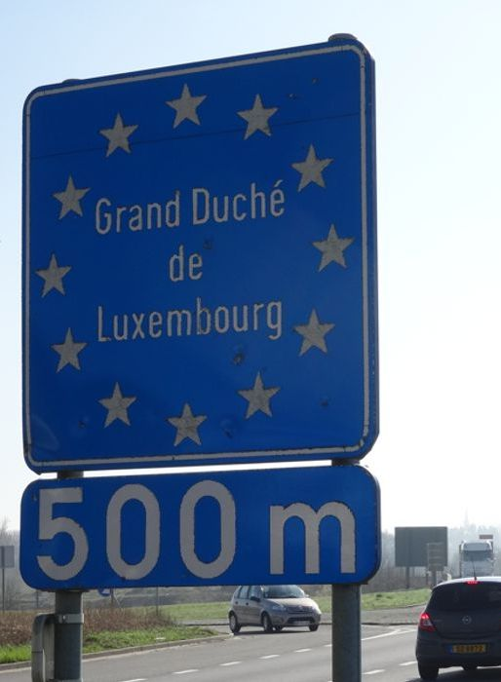

les grandes tendances / pratiques de mobilités transfrontalières
Nord Lorrain / Luxembourg
24 avril 2026

Slide 2
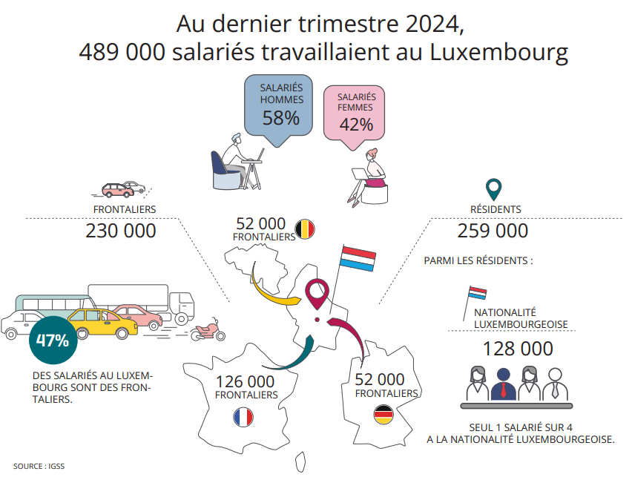
Le fait frontalier avec le Luxembourg
Grand Duché de Luxembourg :
    660 000 habitants
    489 000 emplois
      Dont environ 45% occupés par des travailleurs frontaliers
230 000 travailleurs frontaliers :
    Dont plus de 125 000 viennent de France

Slide 3
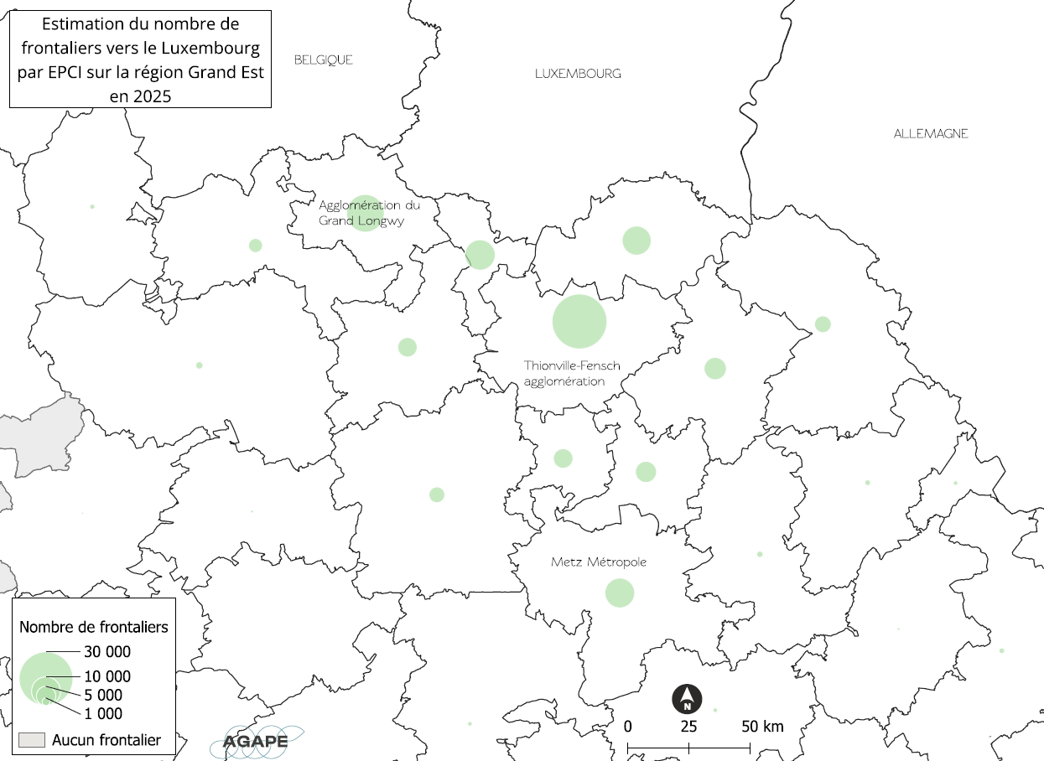
Le fait frontalier avec le Luxembourg
Thionville-Fensch Agglomération :
    31 000 frontaliers (46% des actifs)
Agglomération du Grand Longwy :
    16 000 frontaliers (58% des actifs)
  CC du Pays Haut Val d'Alzette :
    11 000 frontaliers (81% des actifs)
  Metz Métropole :
    10 000 frontaliers (10% des actifs)
  CC Cattenom et Environs :
    10 000 frontaliers (72% des actifs)
À recadrer

Slide 4
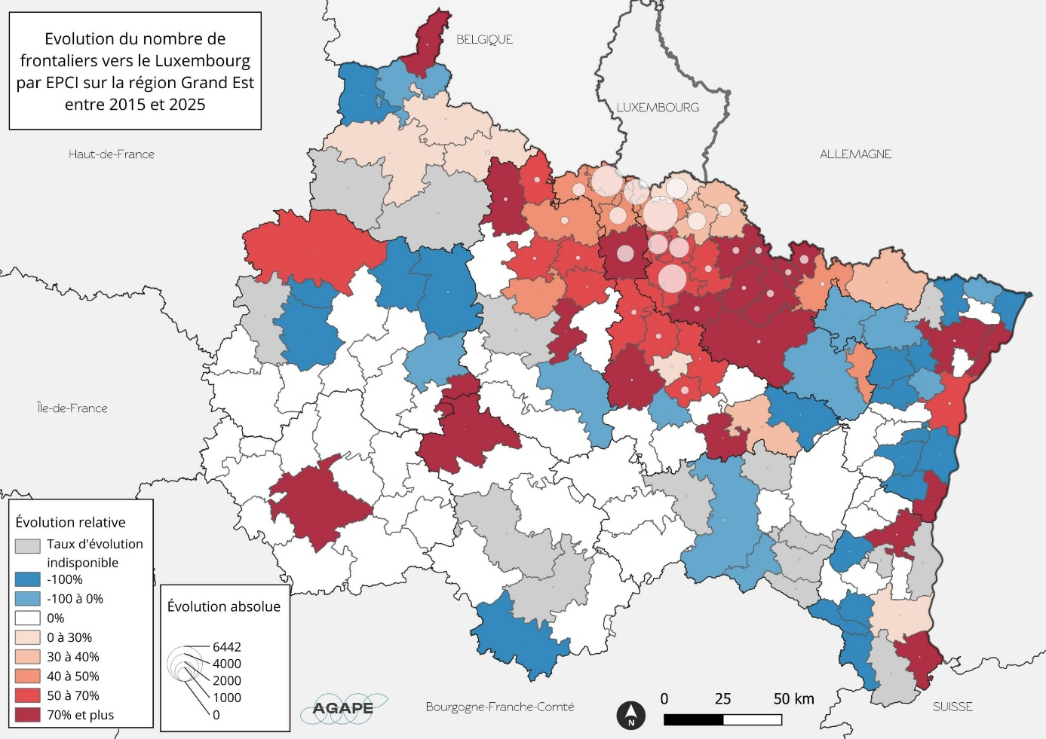
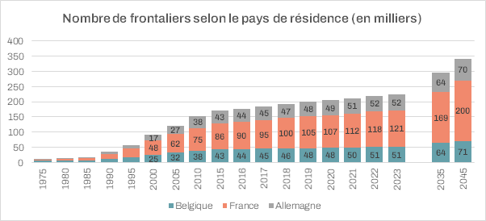
Un phénomène qui ne cesse de s’amplifier
Environ + 6 700 frontaliers / an depuis 2015
    Dont + 4 400 frontaliers français / an
Les agglomérations de Longwy et Thionville-Fensch concentrent à elles seules plus de la moitié des frontaliers de Lorraine Nord
Plus de 300 000 frontaliers d’ici 2035 ?
  Dont 170 000 français ?

Slide 5
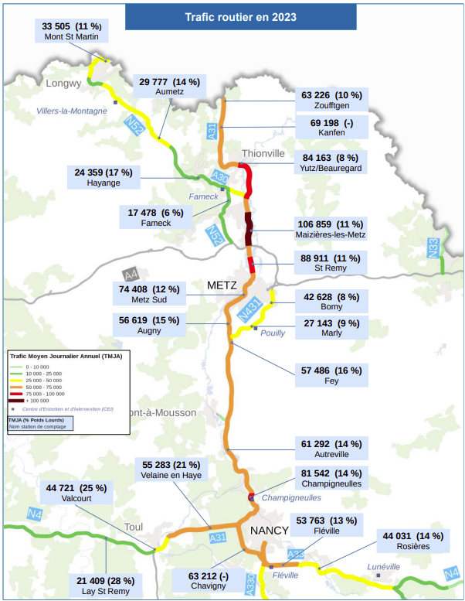
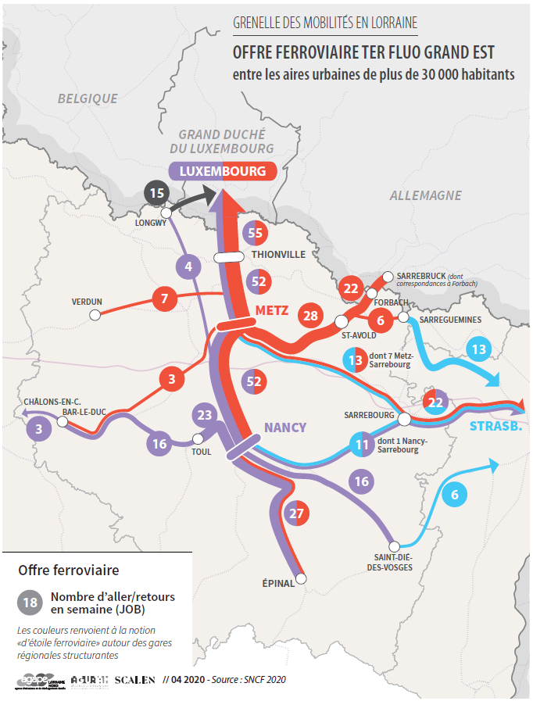
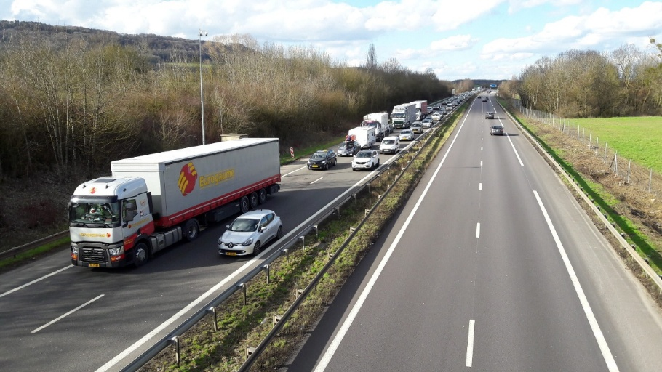
Une situation qui crée des tensions
Une pression considérable sur les infrastructures de transport du Luxembourg et sur celles de ses voisins
Des réseaux routiers et ferroviaires saturés
  110 000 veh/j au nord de Metz sur A31
  +15% de trafic routier à Longwy sur A30 en 5 ans
  + de 200 trains circulent entre Metz et Thionville tous les jours (TER, fret, TGV)

Slide 6
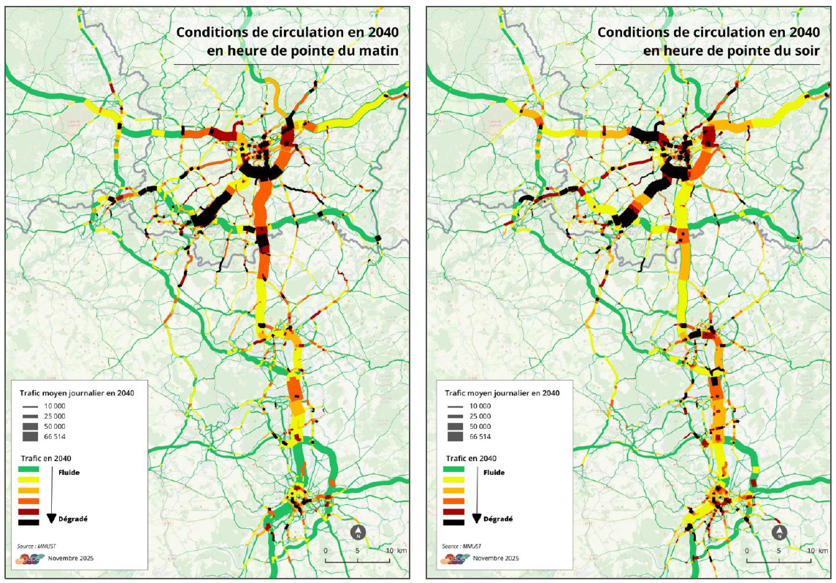
Des solutions en cours, mais un retard à combler
La coopération transfrontalière et les investissements massifs sont des éléments clefs pour améliorer la mobilité des travailleurs frontaliers et désengorger les axes de circulation saturés
Le Luxembourg et la France ont conscience de l’urgence et ont lancé plusieurs initiatives de coopération transfrontalière pour améliorer la mobilité :
  L’outil de modélisation des déplacements MMUST (Modèle Multimodal et Scénarios de mobilité Transfrontaliers)
  Le Service Express Régional Métropolitain Lorraine-Luxembourg (SERM)
  Le Schéma Transfrontalier de Mobilité franco-luxembourgeois (SMOT)
  Des enquêtes de mobilité Certifiée Cerema

Slide 7
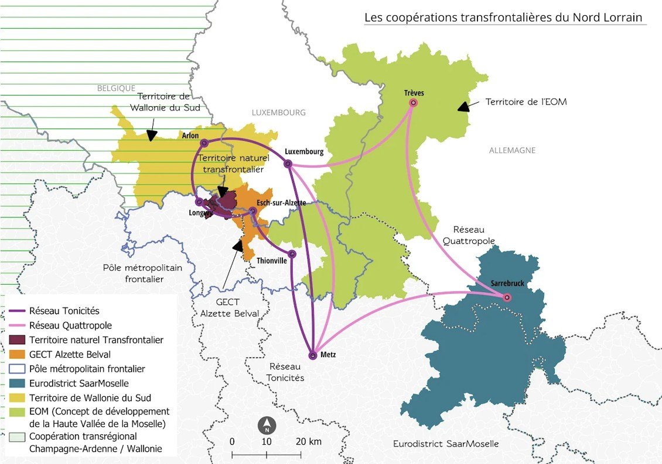
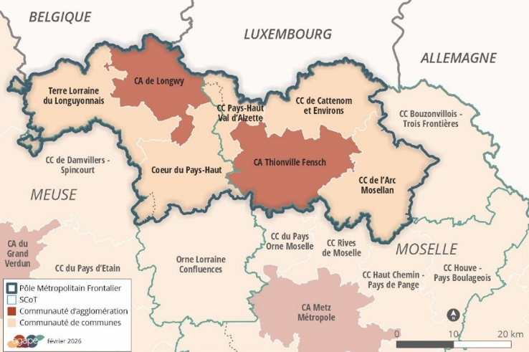
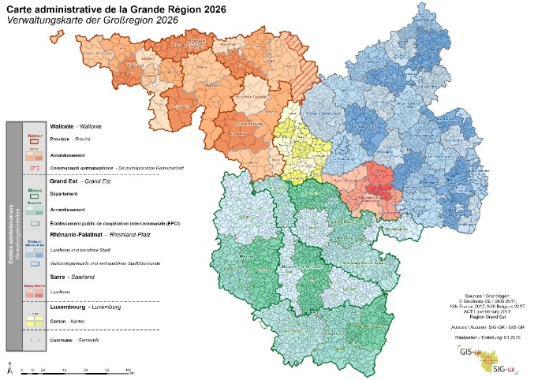
Une coopération complexe
La coopération transfrontalière prend des formes très diverses, ce qui rend sa gouvernance complexe
  La Commission intergouvernemental franco-luxembourgeoise (CIG)
  La Grande Région
  Le GECT Alzette-Belval
  Des zones fonctionnelles Interreg
  Un Pôle métropolitain frontalier du Nord Lorrain (PMF)
  Deux réseaux de villes

Slide 8
Co-financement
Protocole d’accord de Paris 2018 et l'avenant de Belval 2021
  Le Luxembourg alloue 230 millions d’euros
    220 millions d'euros pour les projets ferroviaires, et 10 millions d'euros pour les projets routiers
    L'enveloppe franco-luxembourgeoise dédiée aux projets cofinancés en France atteint 460 millions d'euros (co-financement à 50% en France)
      Allongement des quais, renforcement de la desserte Metz-Luxembourg, P+R de Thionville, Metzange et Longwy, futur centre de maintenance à Montigny-les-Metz, sas fret, CHNS, suppressions de passages à niveau…
Programme INTERREG VI Grande Région
  Subvention FEDER de 60%
    Recyclerie vélo, mobilité douce et infrastructure cyclable, modèle multimodal (MMUST+)…
Des co-financements au cas par cas
  EMC² Nord Lorraine
  Fonds propres dans les projets européens

Slide 9
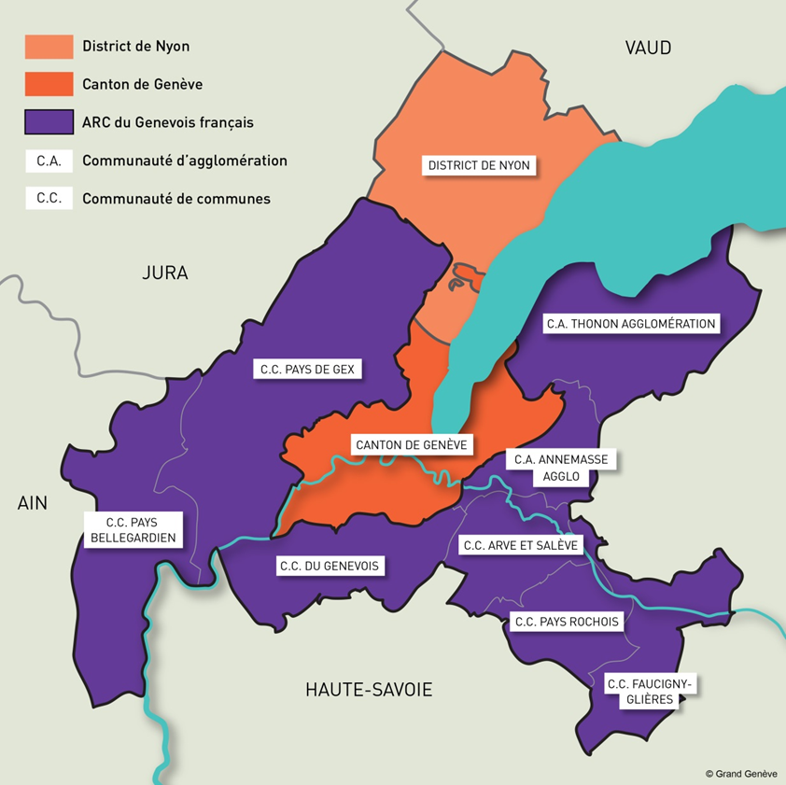
Un parallèle avec le Grand Genevois
2 pays
209 communes
1 046 000 habitants
Canton de Genève :
  110 km de frontière avec la France (contre seulement 4 km avec le canton de Vaud)
  Genève est une enclave en France
115 000 travailleurs frontaliers
Une longue tradition de coopération :
  1973 : création du Comité régional franco-genevois (CRFG), organisme de concertation binational
  2007 : appel à projet fédéral sur la mobilité et l’aménagement. Lancement du projet d’agglomération du Grand Genève
  2012 : Constitution du Grand Genève en Groupement Local de Coopération Transfrontalière (GLCT) pour gérer les dossier transfrontalier
  2025 : signature du 5ème projet d’agglomération et 3 nouveaux accords

Slide 10
Un parallèle avec le Grand Genevois
Grand Genève :
  Une conurbation sur le Grand Genève
  115 000 travailleurs frontaliers
    1 actif sur 3 du canton de Genève est français
  Une étoile ferroviaire centrée sur Genève Cornavin
  Le Léman Express (3 branches dont 2 vers la France)
  Une entente tarifaire (9 ans de discussions)
  5ème projet d’agglomération
  Un projet d’agglomération partagé à l’échelle transfrontalière
  Un Pôle métropolitain qui coordonne les actions mobilité des 8EPCI et est devenu AOM pour 2 d’entre elles, et qui a la volonté de devenir un SCoT
Luxembourg :
  Une aire multipolaire sans continuité urbaine dans le Nord Lorrain
  230 000 travailleurs frontaliers qui se rendent au Luxembourg
    47% de travailleurs frontaliers au Luxembourg dont 50% viennent de France
  4 étoiles ferroviaires (Nancy, Metz, Thionville, Luxembourg)
  Un projet de SERM
  Une gratuité de tous les TC au Luxembourg
  Un projet de SMOT
  Des projets souvent gérés au cas par cas au travers de la CIG, des GECT, d’Interreg…
  Un Pôle métropolitain, une multitude de SCoT et d’AOM

Slide 11
Un mécanisme de cofinancement bien rodé
La Compensation financière genevoise (CFG)
  29 janvier 1973 : signature d’un Accord sur la compensation financière, qui reconnait l’existence d’un bassin de vie commun entre Genève et les régions françaises voisines
    Compensation versée chaque année par le canton de Genève à la France
    Destinée à compenser les charges publiques que les communes françaises supportent (infrastructures, services publics, rénovation des collèges, investissements en matière de gestion des eaux…)
  S’élève à 3,5% de la masse salariale brute des personnes qui résident en France et travaillent à Genève.
396 millions de francs (429 millions d’euros) versés à la France en 2025
  Reversés aux deux départements de l’Ain et la Haute-Savoie
  Ain : 45% pour des projets structurants (collèges, équipements sportifs, BHNS) dans les EPCI frontaliers et 55% reversés aux communes (prorata du nombre de frontaliers)
  Haute-Savoie : 45% pour l’ensemble des politiques publiques (SDIS, collège, social, aides à l’investissement des collectivités, contribution aux projets transfrontaliers (Leman Express, P+R), 55% au bloc communes + EPCI
620 millions de francs (670 millions d’euros) de subventions fédérales apportés au territoire grâce aux 4 projets d’agglomération successifs.
  139 mesures représentant 1.610 milliards de francs suisses d’investissements publics cofinancés par la Confédération helvétique (gares Léman Express et leurs aménagements, prolongements des trams et des bus à haut niveau de service, voie verte...)

Slide 12
Un nouvel accord « historique »
Novembre 2025 : 3 accords sur le financement de la mobilité transfrontalière ont été signés par le Groupement local de Coopération Transfrontalière (GLCT) Grand Genève
  Protocole sur le financement d’infrastructures transfrontalières structurantes pour Genève, situées en France
    Œuvrer ensemble pour soutenir et accélérer la réalisation des infrastructures structurantes et instaurer une gouvernance tripartite (Canton de Genève, Ain, Haute-Savoie)
  Accord sur les Projets d’infrastructures transfrontalières structurantes pour Genève, situées en France
    Liste des projets priorisés donnant lieu à un financement conjoint entre le Canton de Genève et les partenaires concernés : BHNS, tram, P+R, priorisation des TC…
  Lettre d’intention pour le financement et le développement des lignes de bus transfrontalières pour la période 2027 – 2030
    Vise à augmenter la participation financière genevoise et vaudoise dans l’exploitation des lignes de bus transfrontalières jusqu’à 60% des coûts de fonctionnement

